Slide 1
Процесс построения модели
Процесс обучения
Определение проблемы
Разработка гипотезы
Определить целевую аудиторию
Тестирование гипотезы гипотезы
Определить цели обучения
Сделать выводы
Определить стратегию обучения
Оценить устойчивость выводов
Воплотить стратегию обучения
Рисунок 9-1.
Этапы процессов построения модели и обучения.

Slide 2
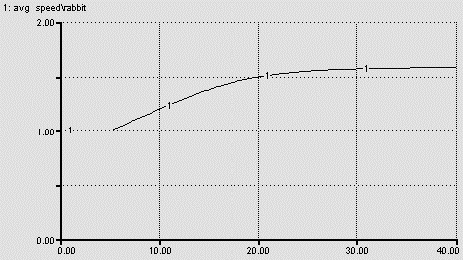
Рисунок 9-2.
Эволюция скорости роста популяции кроликов.

Slide 3








Кол-во кроликов
(см. Rabbit1 в папке
Введение в Системное мышление на вашем диске)
Рождение
Естественное умирание
Уровень рождаемости
Ср. Скорость/кролика
Общая скорость
Добавление к скорости
Вычитание скорости
Рисунок 9-3.
Модель отправной точки.

Slide 4
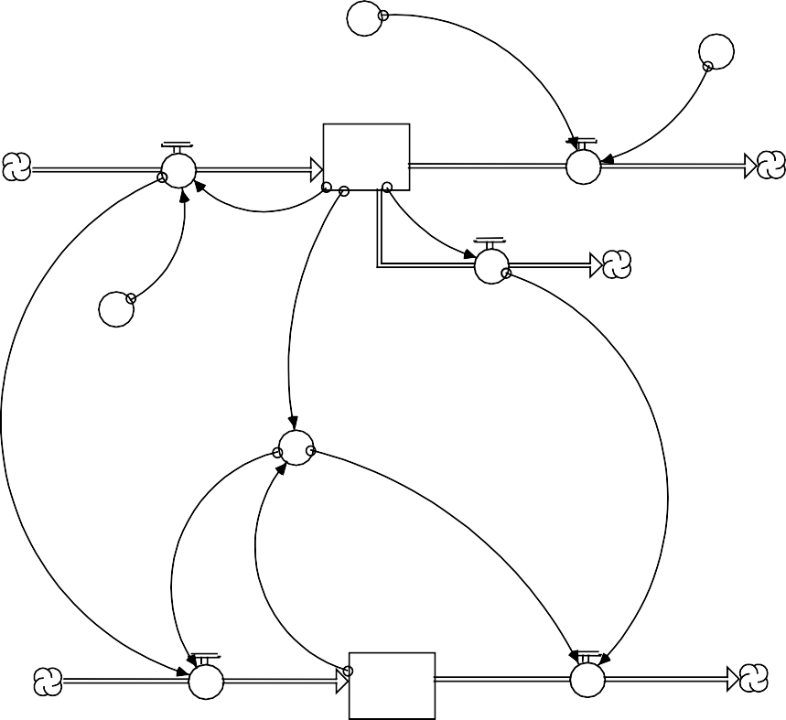
(см. Rabbit2 в папке
Введ. в Сист. Мышл.
на вашем диске)
Кролики/лиса/год
Кол-во лис
Кол-во кроликов
Рождение
Съедение лисами
Натур. смерть
Рождаемость
Ср. скор. / кролики
Общая скор-ть
Добавление к скорости
Вычитание скорости
Рисунок 9-4.
Модель с популяцией лис.

Slide 5
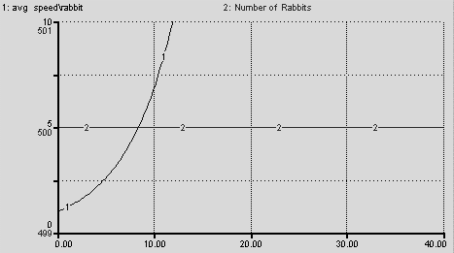
Рисунок 9-5.
Имитационная модель № 2.

Slide 6
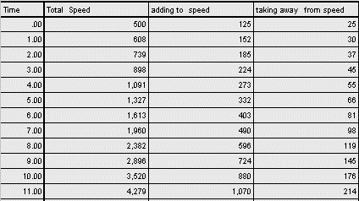
Рисунок 9-6.
Показатели средней скорости.

Slide 7
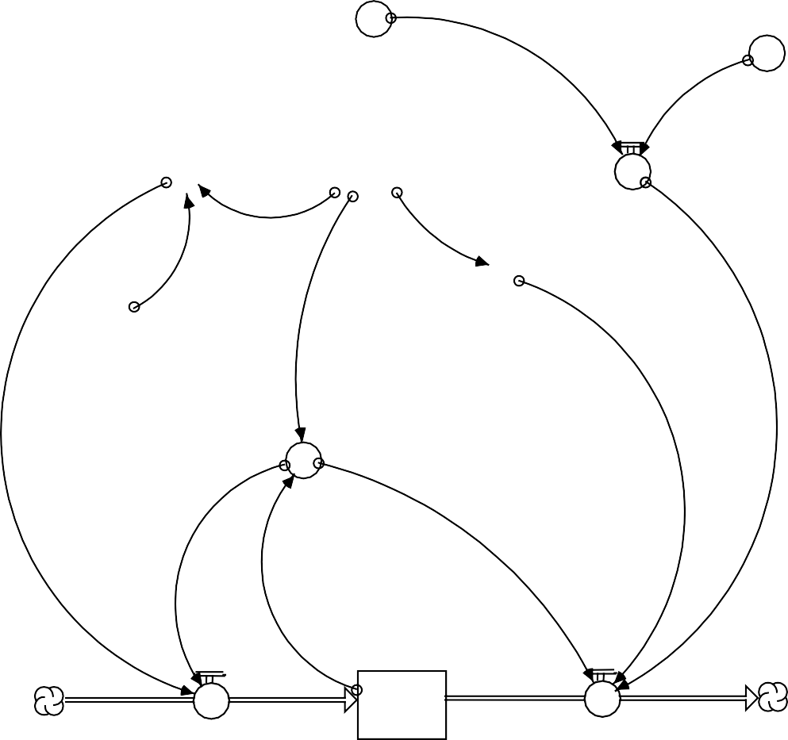




(см. Rabbit3 в папке Введение в Системное мышление на вашем диске)
Кролики/лиса/год
Кол-во лис
Кол-во кроликов
Рождение
Съедение лисами
Натур. умирание
Уровень рождаемости
Ср. скор. / кролики
Общая скорость
Добавление к скорости
Убирание скорости
Рисунок 9-7.
Модель № 3.

Slide 8
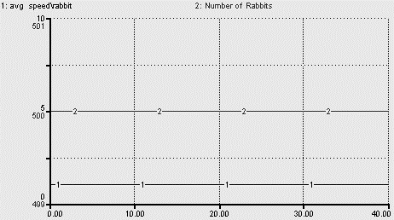
Рисунок 9-8.
Имитационная модель № 3.

Slide 9
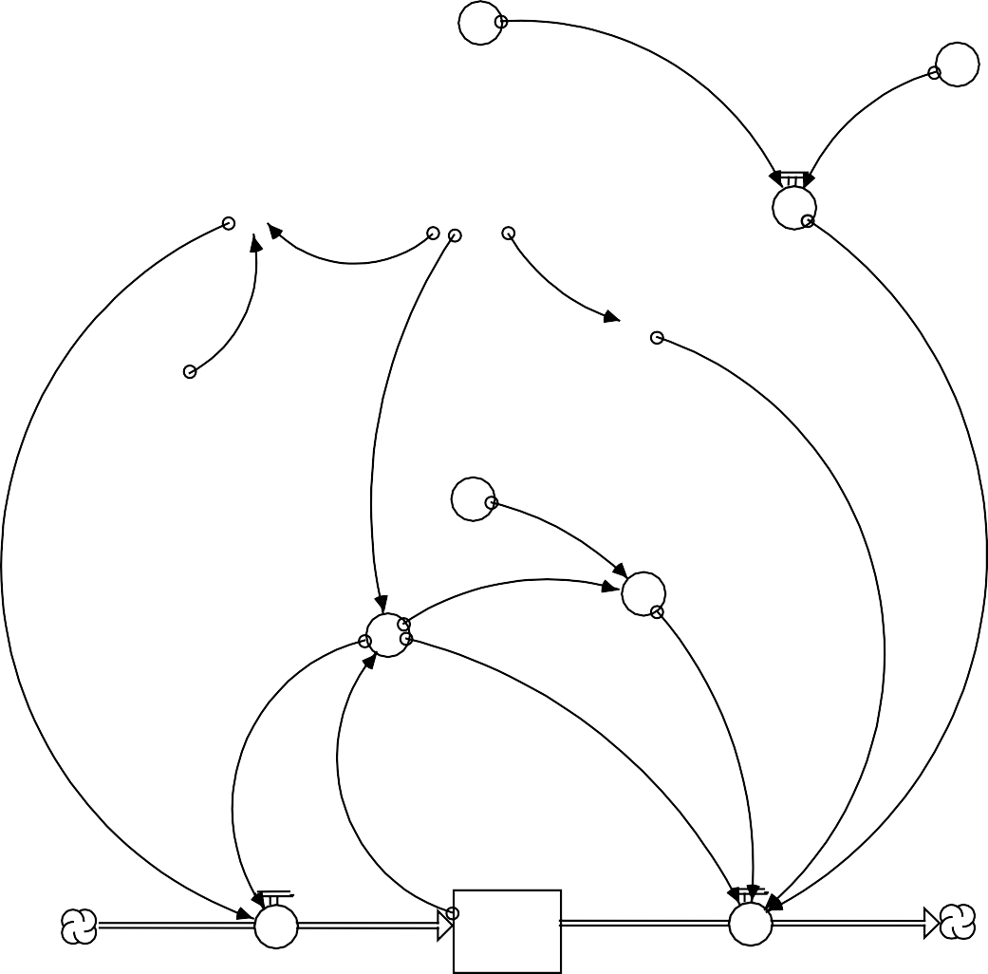




(см. Rabbit4 в папке
Введ. в Сист. Мышл.
на вашем диске)
Кролики/лисы/год
Кол-во лис
Кол-во кроликов
Рождение
Съедение лисами
Естеств. Умир.
Рождаемость
Смещение съеденных
Ср. скор съеденных
Ср скор. / кролики
Общая скорость
Добавление к скорости
Вычитание скорости
Рисунок 9-9.
Модель № 4.

Slide 10
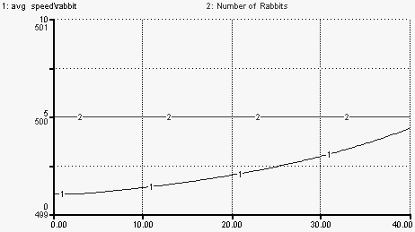
Рисунок 9-10.
Имитационная модель № 4.

Slide 11
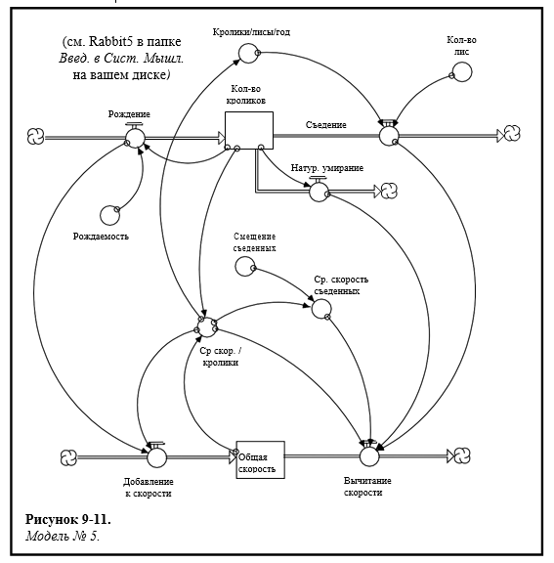

Slide 12
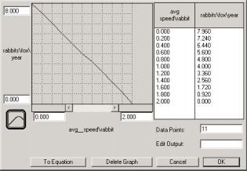
Рисунок 9-12.
Количество съеденных кроликов как функция скорости кролика.

Slide 13
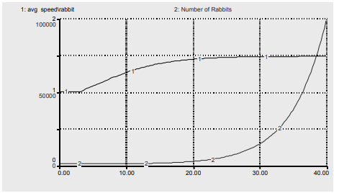
Рисунок 9-13.
Результаты эксперимента модели 5.

Slide 14
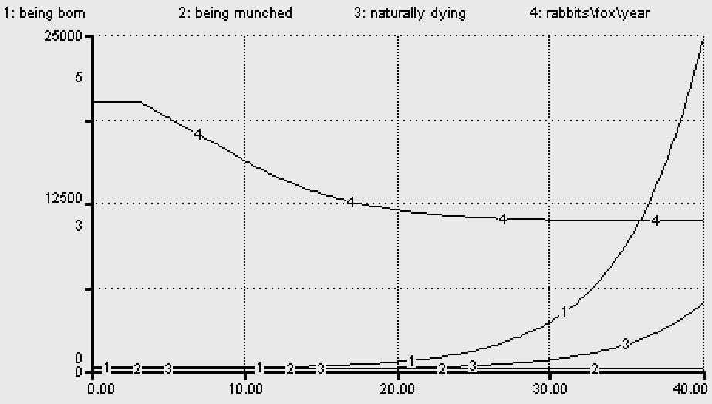
Рисунок 9-14.
Поток кроликов и кролики/лисы/год.

Slide 15
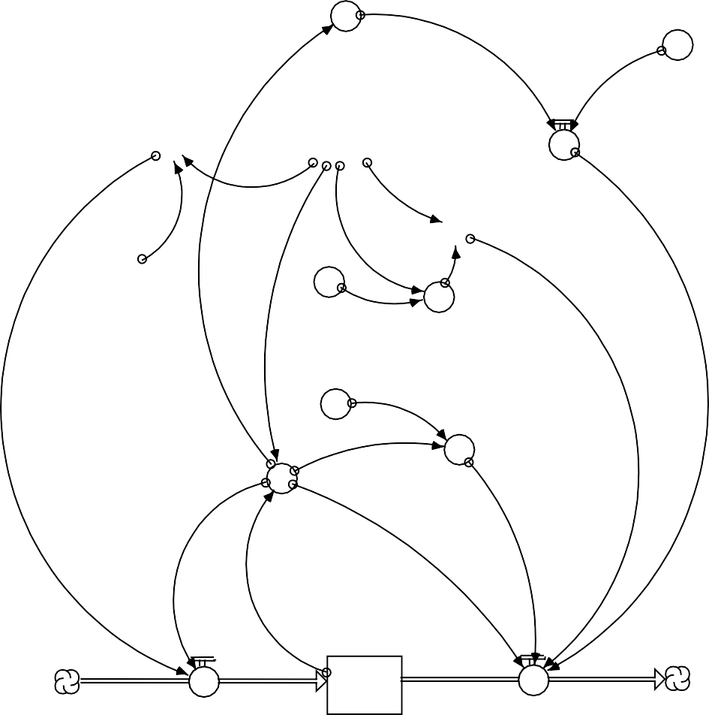




(см. Rabbit6 в папке
Введ. в Сист. Мышл.
на вашем диске)
Кролики/лисы/год
~
Кол-во лис
Кол-во кроликов
Рождение
Съедение
Натур. Умир.
Рождаемость
Порог
~
Смертность
Смещение съеденных
Ср. скорость съеденных
Ср. скорость кролика
Общая скорость
Добавление к скорости
Вычитание скорости
Рисунок 9-15.
Модель № 6.

Slide 16
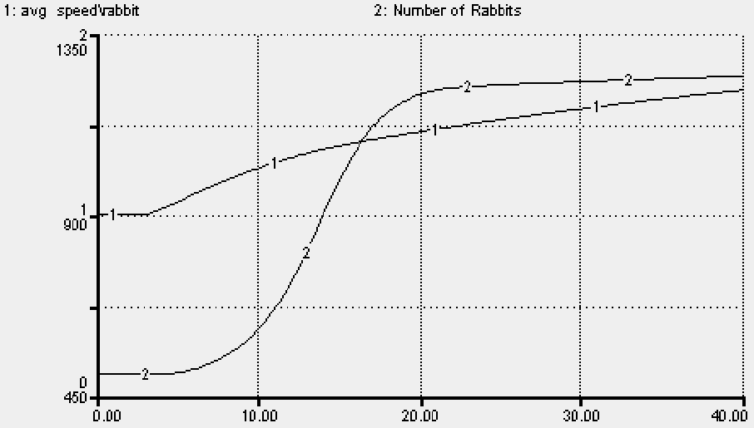
Рисунок 9-16.
Имитационная модель № 6.

